Slide 1

Jakie umiejętności, kompetencje będą potrzebne w przyszłości?
O platformie system.zawodowcy.org w kontekście narzędzia dla doradców zawodowych, nauczycieli, uczniów oraz pracodawców
Agnieszka Tobis
Departament Edukacji i Nauki UMWW
„Czas zawodowców BIS – zawodowa Wielkopolska”

Slide 2



System łączący edukację (obszar kształcenia zawodowego), biznes oraz rynek pracy.
System integruje wiele podmiotów – przykładem jest – Wielkopolska Sieć Edukacyjno-Gospodarcza.
Czas Zawodowców BIS – zawodowa Wielkopolska
Partner wiodący: Województwo Wielkopolskie/Departament Edukacji
i Nauki Urzędu Marszałkowskiego Województwa Wielkopolskiego
Partner Projektu: Politechnika Poznańska
Współpracujemy z 84 szkołami z terenu województwa wielkopolskiego (technikum) oraz ok. 2000 Pracodawcami

Slide 3
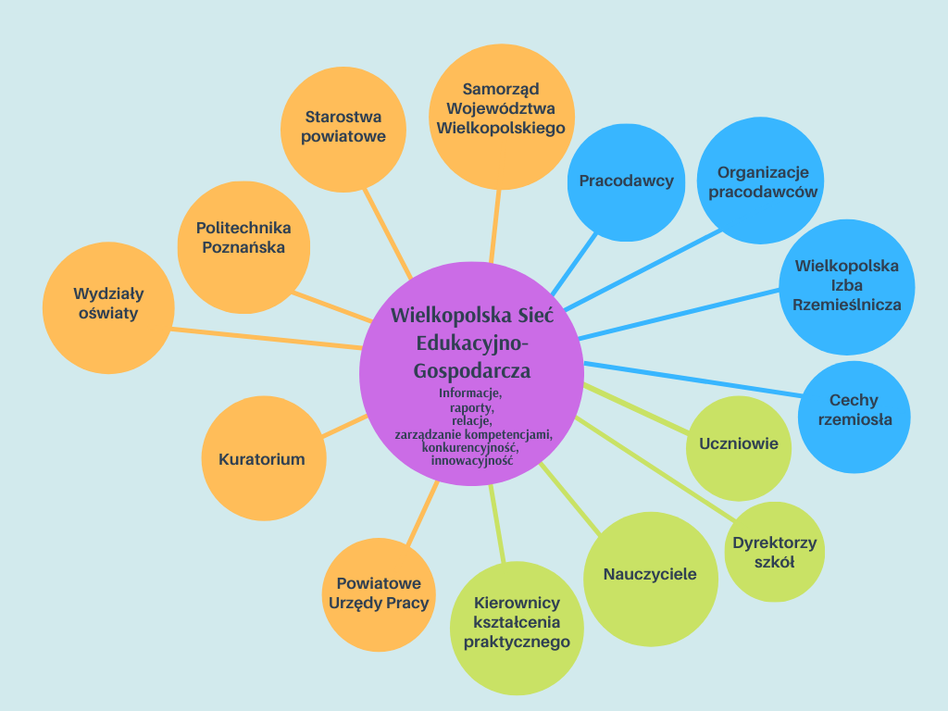

Systemowa integracja informacji o rynku pracy
Sieć relacji i współpracy
– rozwiązanie organizacyjne
System informatyczny

Slide 4


https://zawodowcy.org
https://system.zawodowcy.org

Slide 5

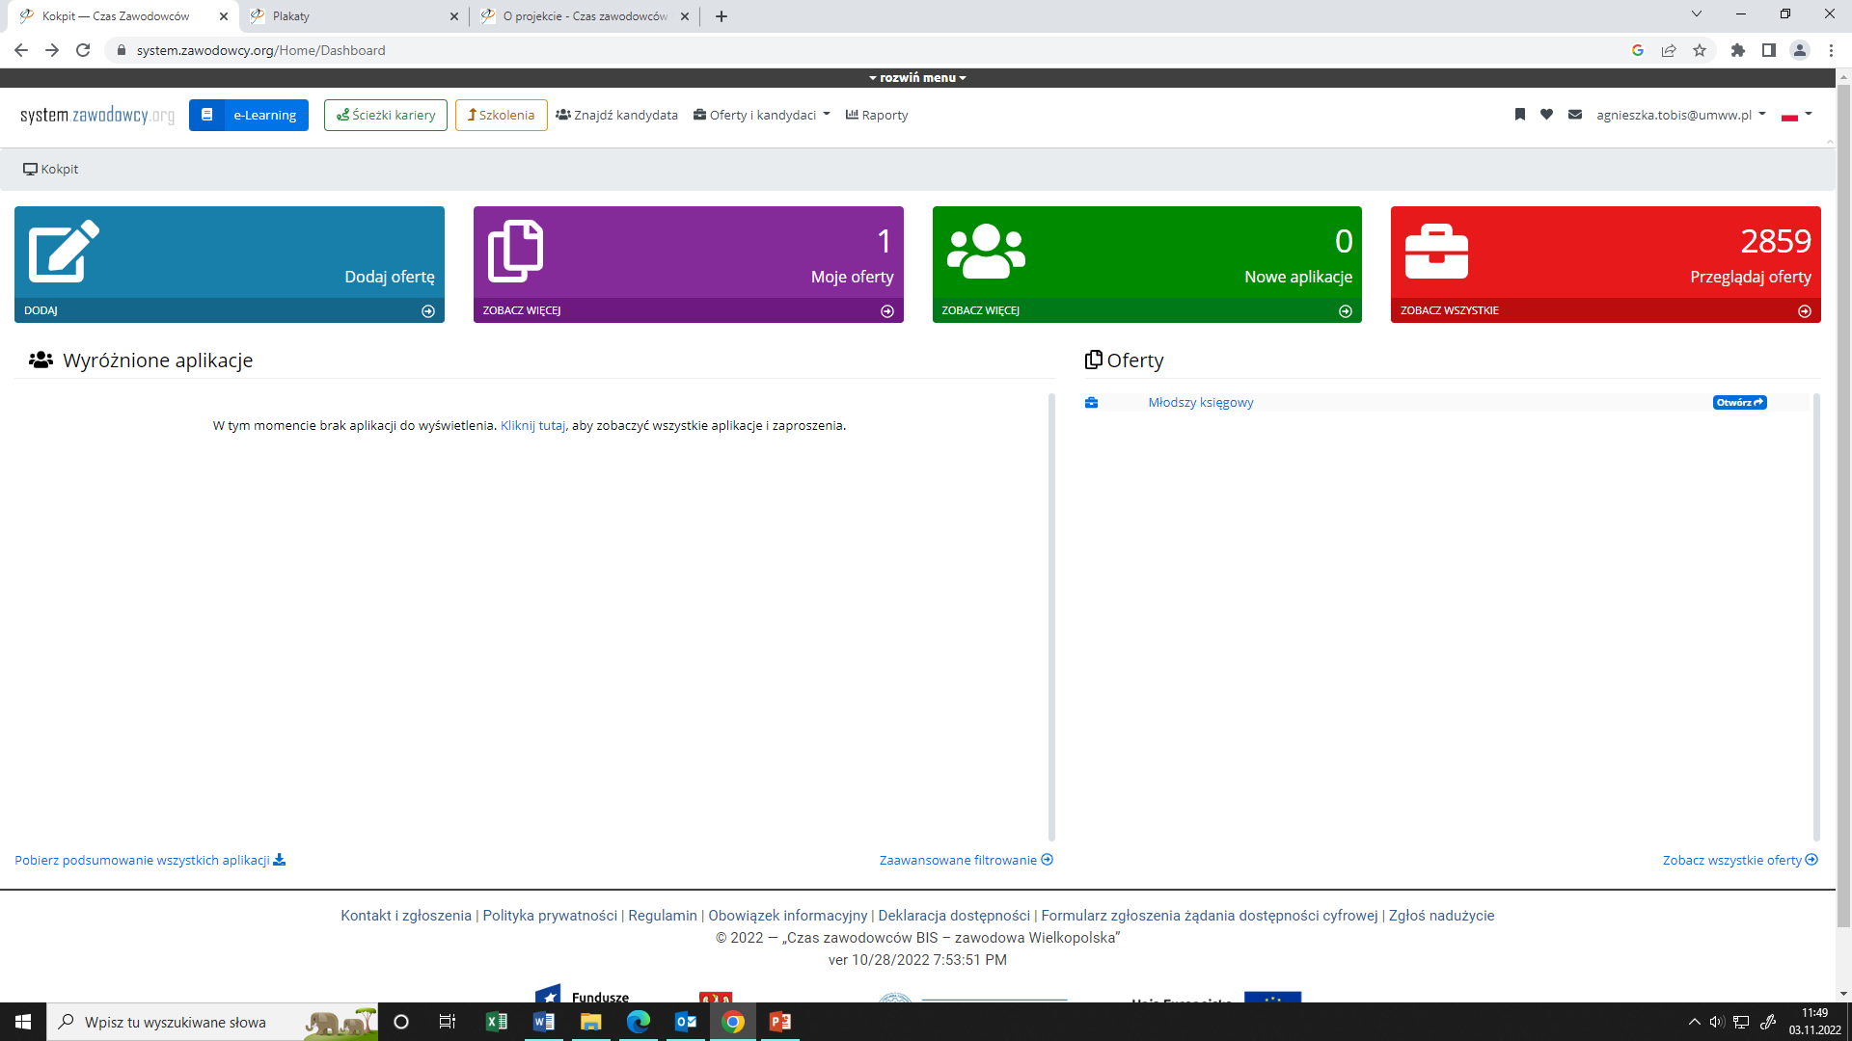
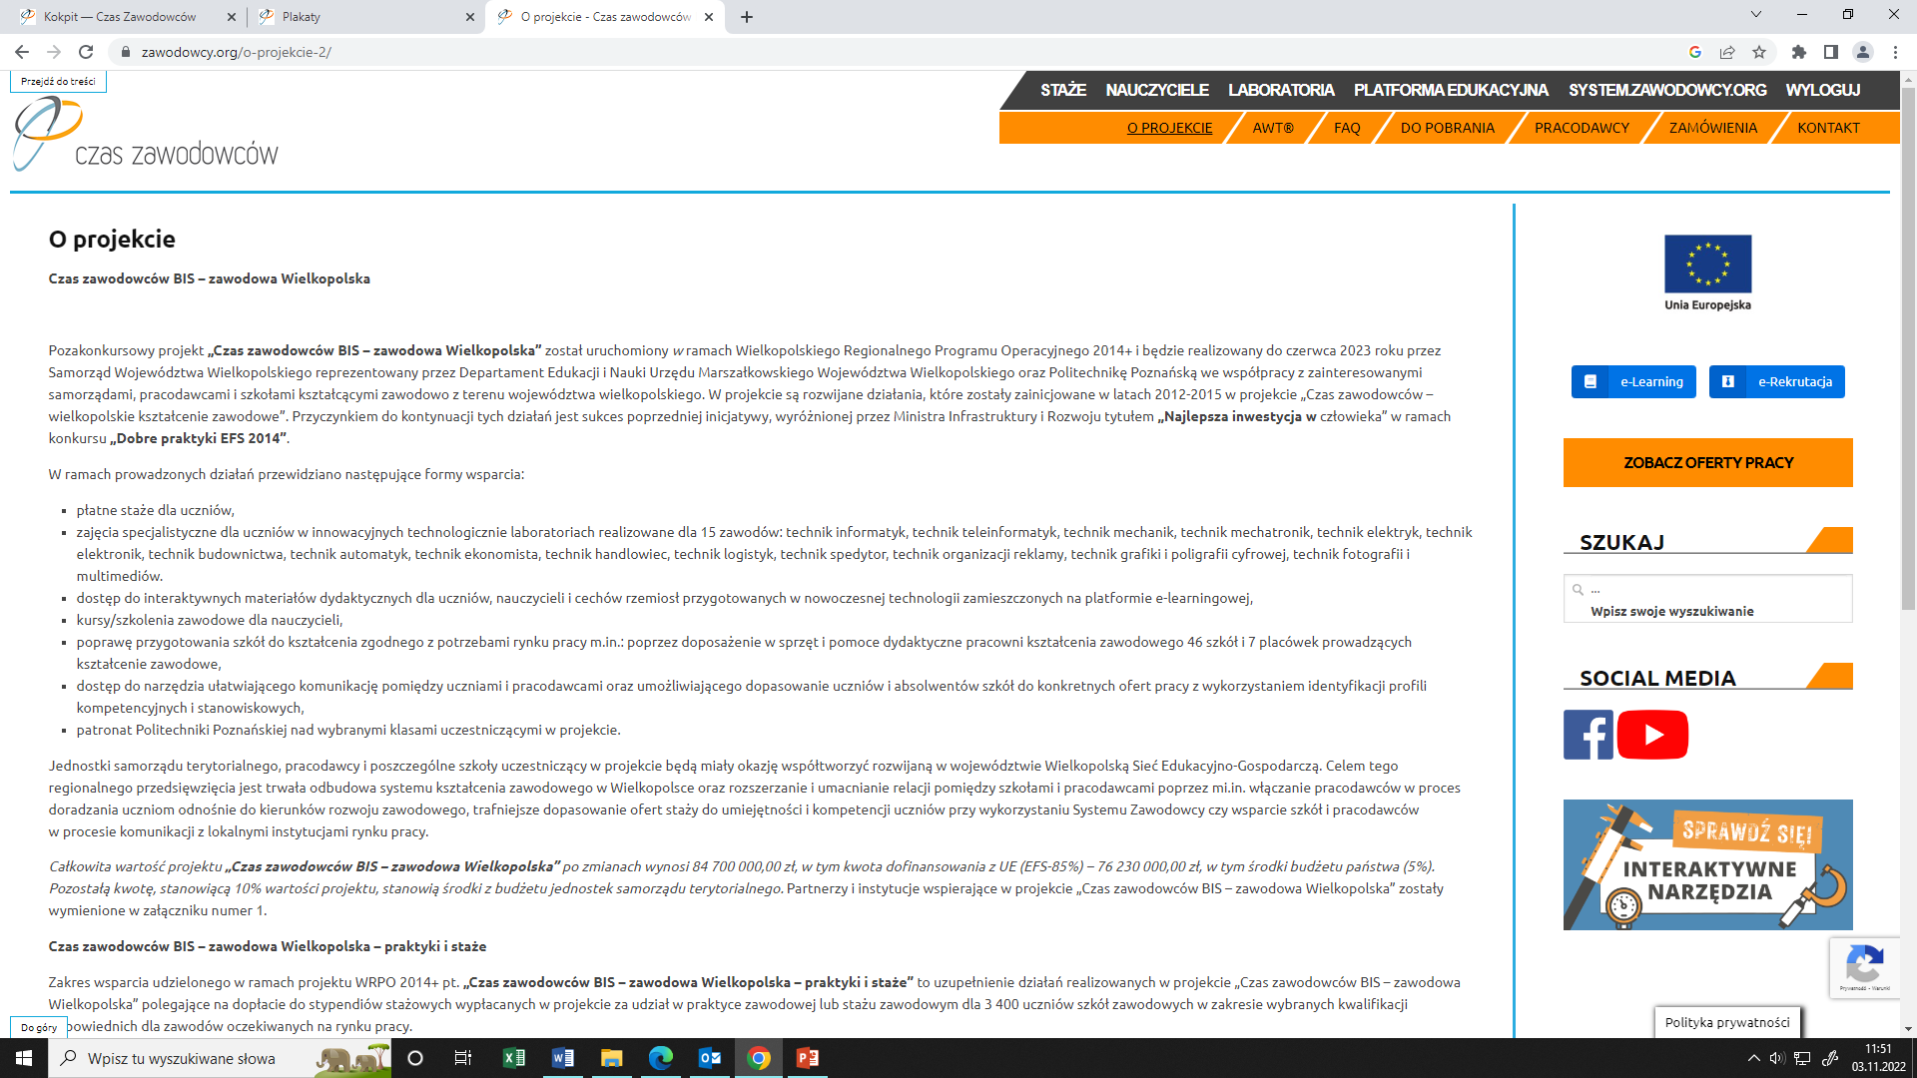
Zastosowanie i funkcje

Slide 6
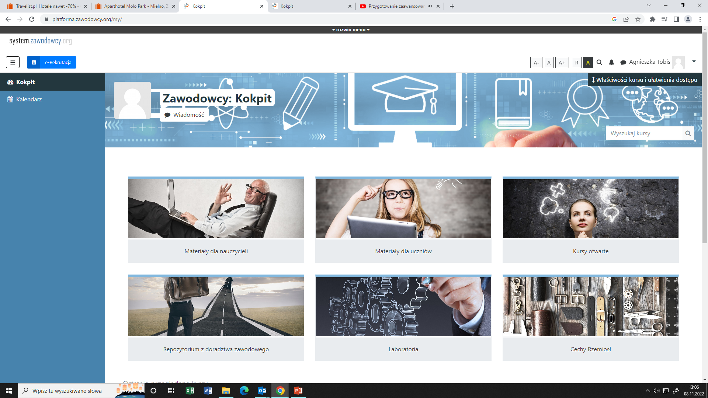
Wychodząc naprzeciw potrzebom współczesnej edukacji, w ramach projektu
„Czas zawodowców BIS – zawodowa Wielkopolska” uruchomiono bezpłatną platformę edukacyjną - bazę wielu interaktywnych oraz zgodnych z podstawą programową materiałów.
Nowość:
kursy i testy przygotowujące do egzaminu czeladniczego.

Slide 7


Uzyskujemy oferty pracy od przedsiębiorstw
Poszukujemy pracowników na stanowisko:
Stażysta w Dziale Logistyki / Zakupów / Jakości
Nasze wymagania:
Zapraszamy studentów kierunków ekonomicznych i inżynieryjnych
Dyspozycyjność min. 32 h tygodniowo
Komunikatywna znajomość języka angielskiego
Praktyczna znajomość Excela
Chęć do nauki i współpracy
Znajomość j. francuskiego będzie dużym atutem ( dotyczy stażu w dziale zakupów)
Twoje obowiązki oraz możliwości:
Możliwość zdobycia doświadczenia w jednym z obszarów: logistycznym, zakupowym lub jakościowym
Poznanie procesów w dedykowanym obszarze
Wspieranie w bieżących zadaniach koleżanek i kolegów z działu
Nabycie międzynarodowego doświadczenia
Miejsce pracy: Poznańska 1C Tarnowo Podgórne
Rodzaj umowy: umowa zlecenie
Rekrutacja zdalna
Możliwość pracy zdalnej
O firmie:
Kimball Electronics to amerykańska firma produkująca wysokiej jakości wyroby elektroniczne dla branży motoryzacyjnej i przemysłowej oraz wyroby i urządzenia medyczne.

Slide 8
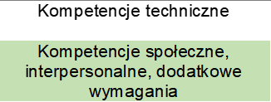
Profile kompetencyjne (709) weryfikowane są min w 3 przedsiębiorstwach
1
3
2

Slide 9
W oparciu o profile kompetencyjne powstają modele referencyjne (125)
Model referencyjny ZAWÓD - STANOWISKO - SPECJALISTA DS. E-COMMERCE | Wymagany poziom kompetencji na stanowisku SPECJALISTA DS. E-COMMERCE
Znajomość narzędzi e-commerce | 5
Umiejętność sporządzania analiz | 5
Umiejętność prezentowania produktów | 4
Umiejętność prowadzenia sprzedaży internetowej | 5
Znajomość zagadnień z zakresu marketingu | 4
Znajomość pakietu MS Office | 5
Znajomość języka angielskiego w mowie i piśmie | 4
Umiejętność dbania o wizerunek firmy | 5
Umiejętność organizacji pracy własnej | 5
Zaangażowanie w wypełnianie zadań | 5
Odpowiedzialność | 5
Samodzialność | 4
Umiejętność analitycznego myślenia | 4
Kreatywność | 4
Komunikatywność | 5
Kompetencje techniczne
Kompetencje społeczne, interpersonalne, dodatkowe wymagania

Slide 10
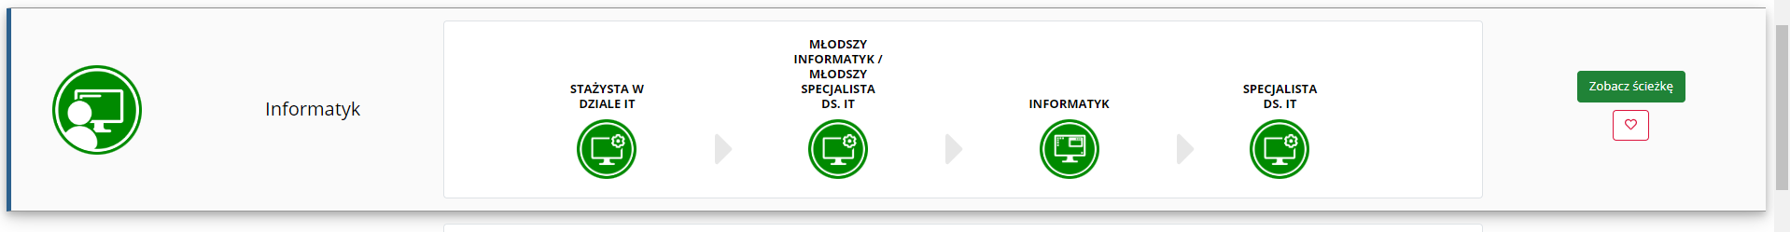
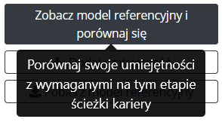

Ścieżki kariery - plan kariery zawodowej oferowany pracownikowi przez przedsiębiorstwo. Jako karierę zawodową rozumiemy indywidualny scenariusz życia zawodowego, który obejmuje różne aspekty aktywności.
Co mogę zrobić?
Sprawdź wybraną przez siebie ścieżkę kariery i zobacz, do jakiego etapu pasujesz najlepiej.

Slide 11
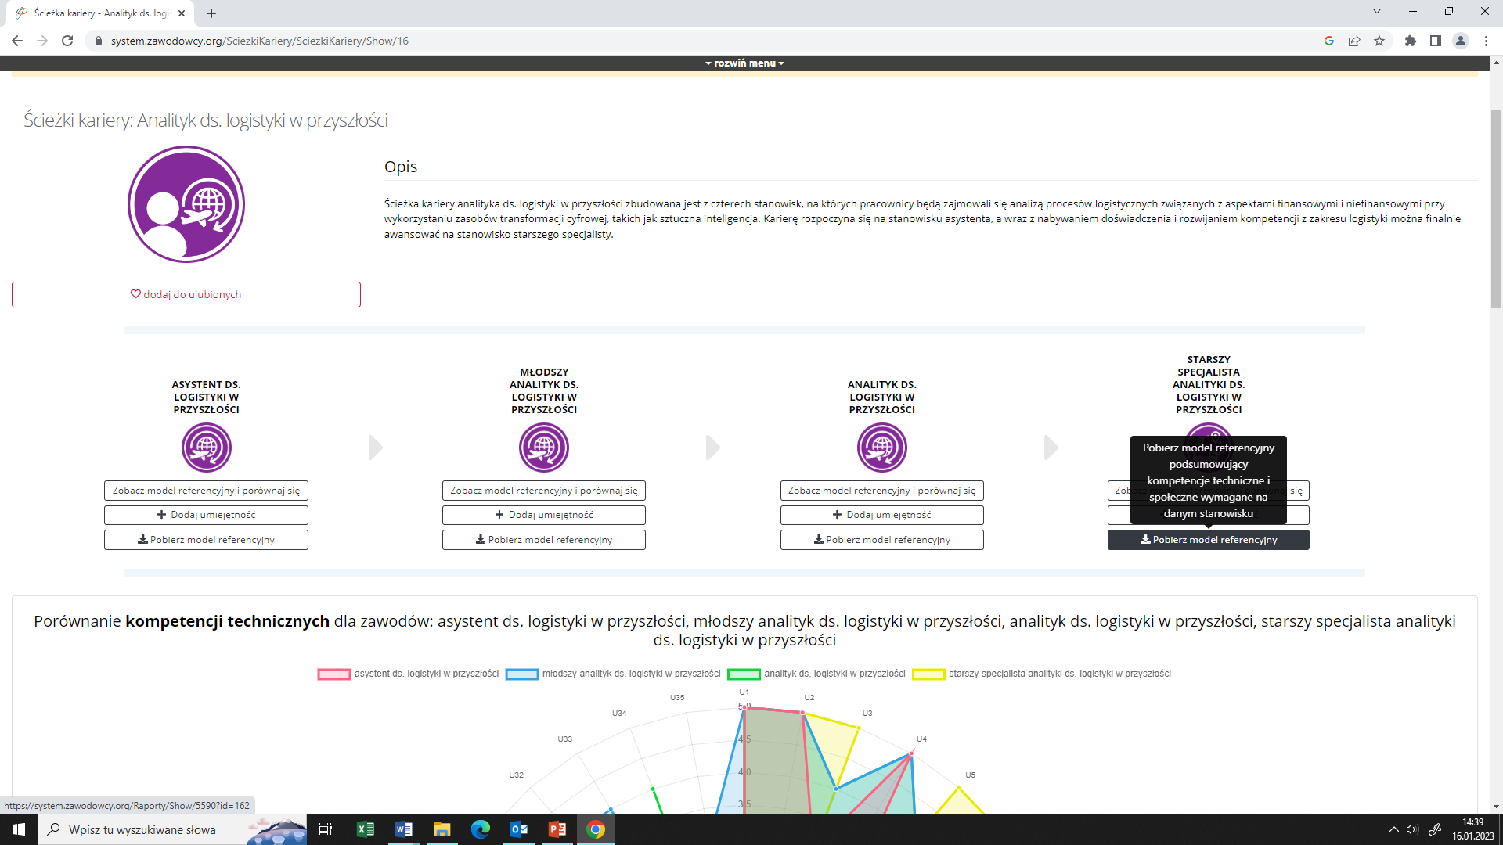
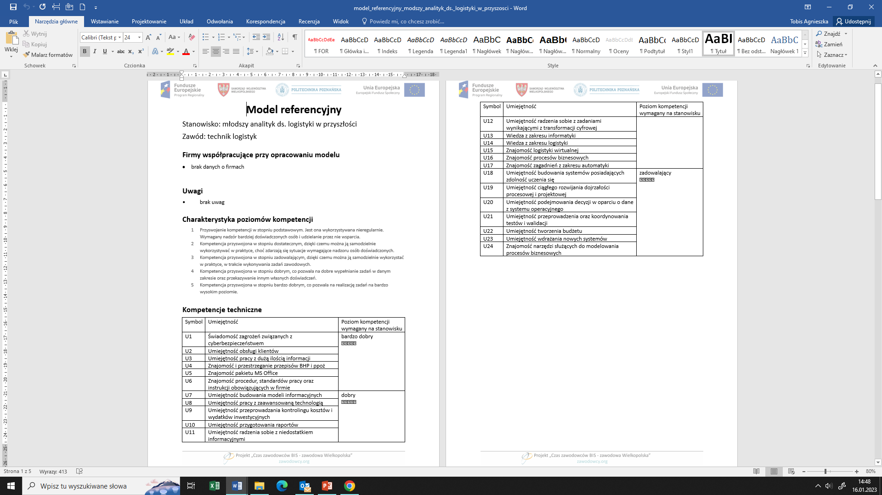
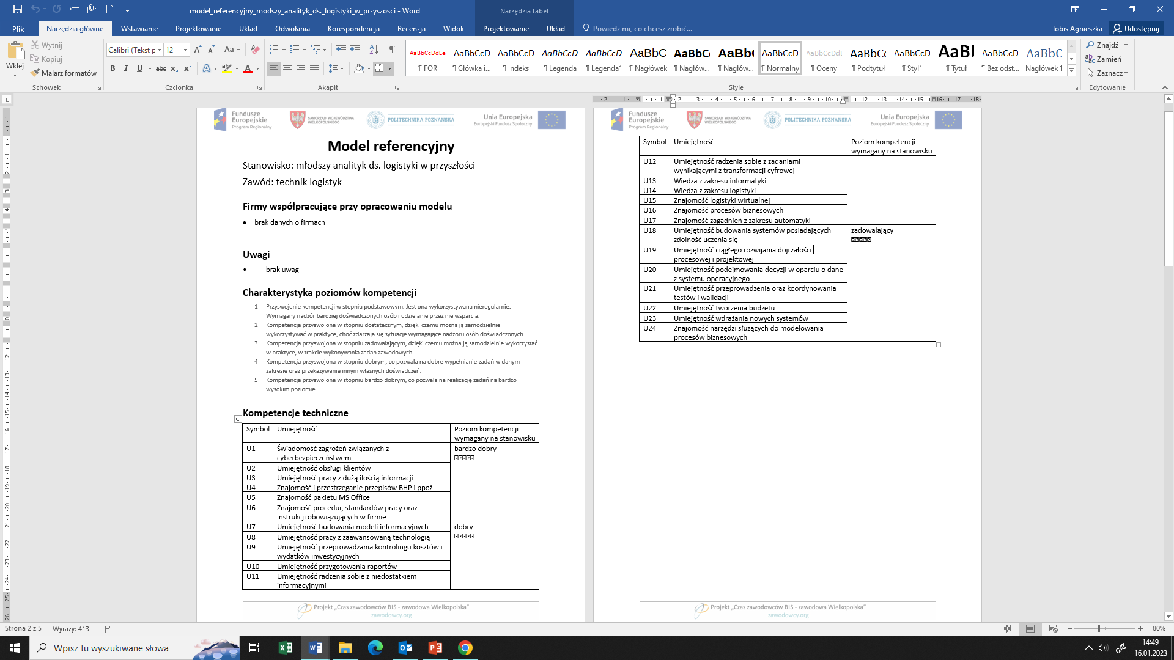
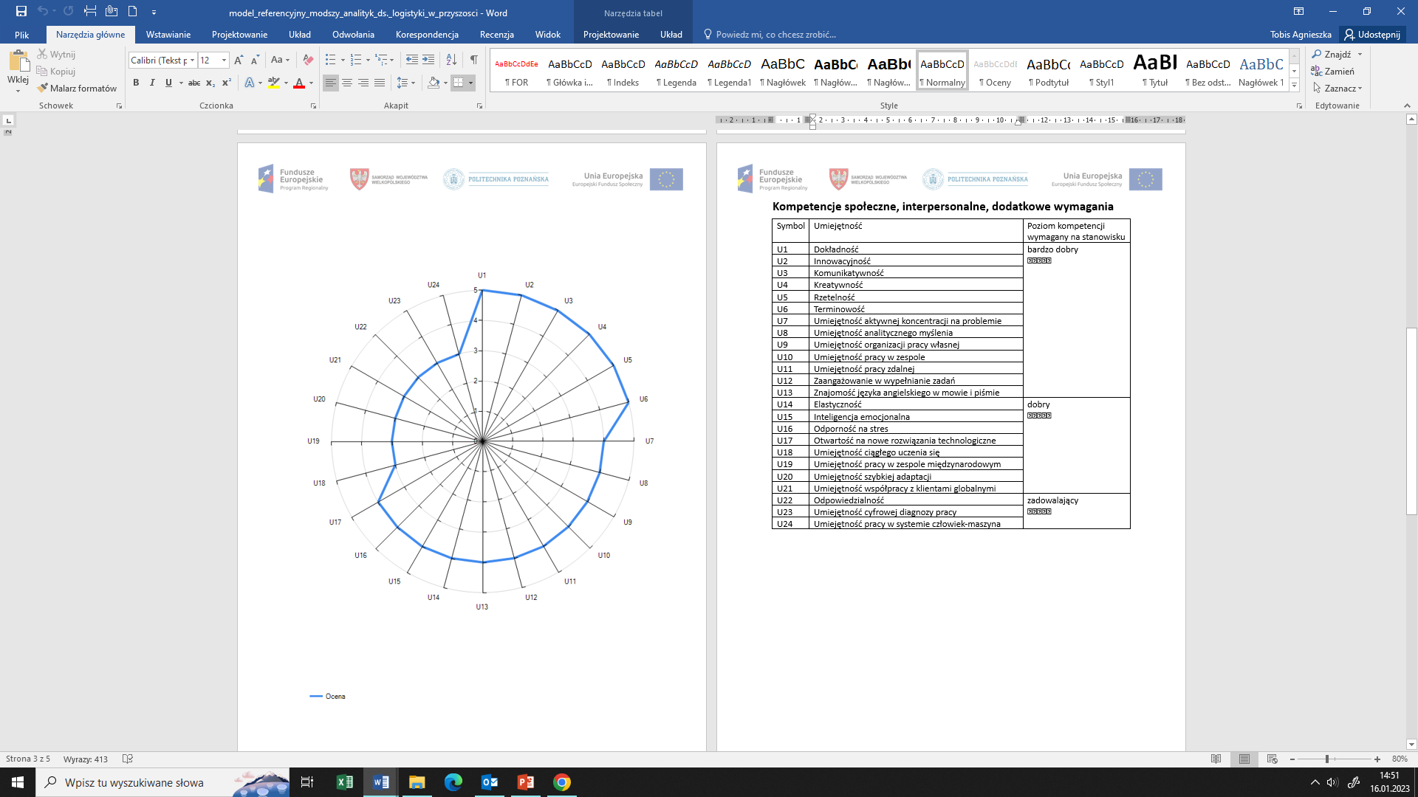
Ścieżki kariery przyszłości
Ułatwiają one nawigację między zmieniającymi się wymaganiami nakierowując na odpowiednią ścieżkę edukacji.

Slide 12
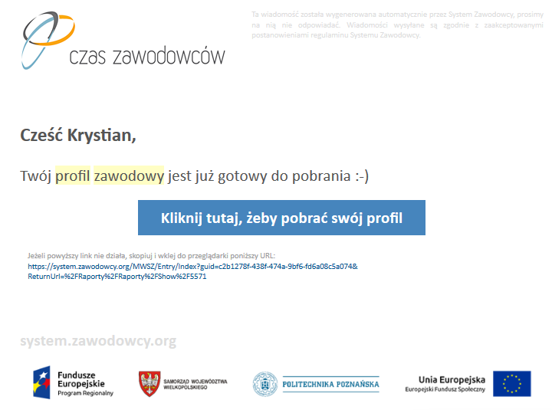
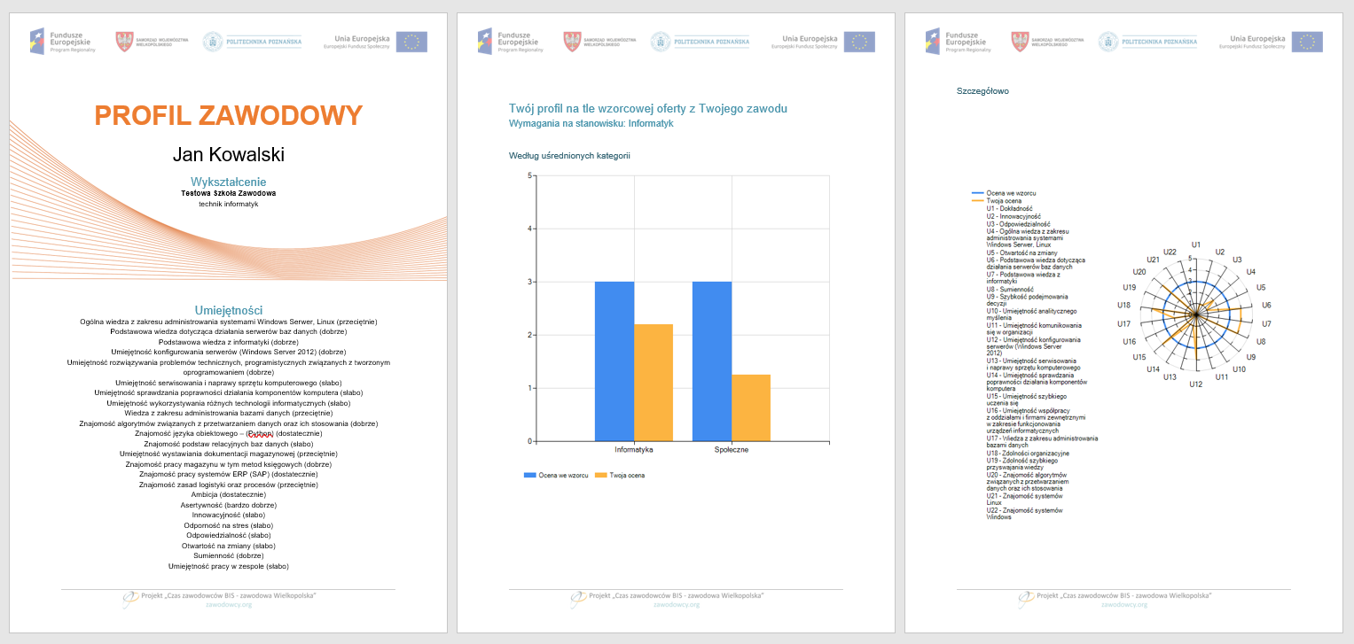
Pracodawca szuka umiejętności
– pokaż swój profil zawodowy, czyli to co wiesz i co umiesz

Slide 13

Integracja danych z laboratoriów i staży - wyróżnienia
Prowadzący mogą wyróżnić uczniów na trzech płaszczyznach – kompetencje społeczne, techniczne oraz ponadprzeciętna chęć do nauki.
Odznaczenia są widoczne w profilu ucznia, ale przez pracodawcę przy aplikowaniu na ofertę pracy.

Slide 14


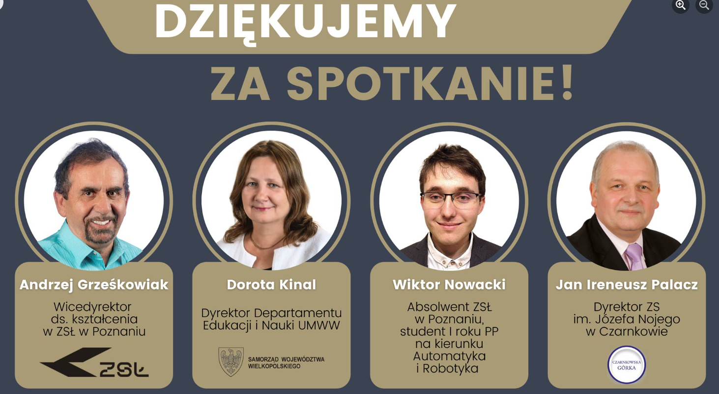
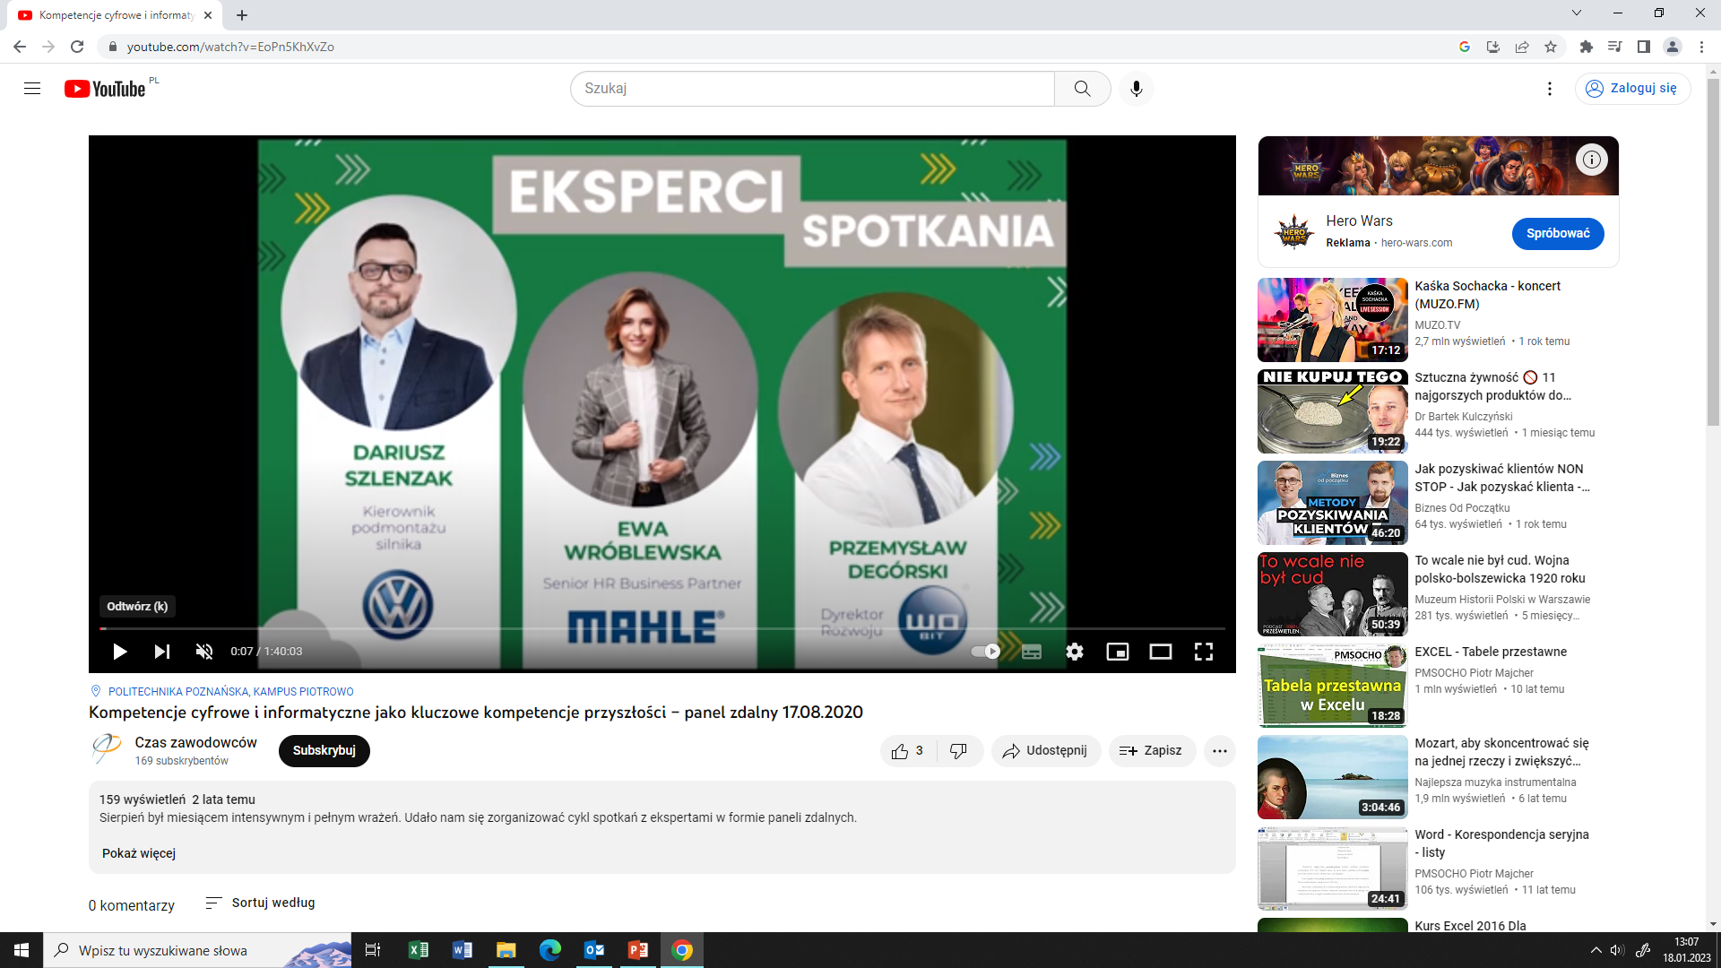
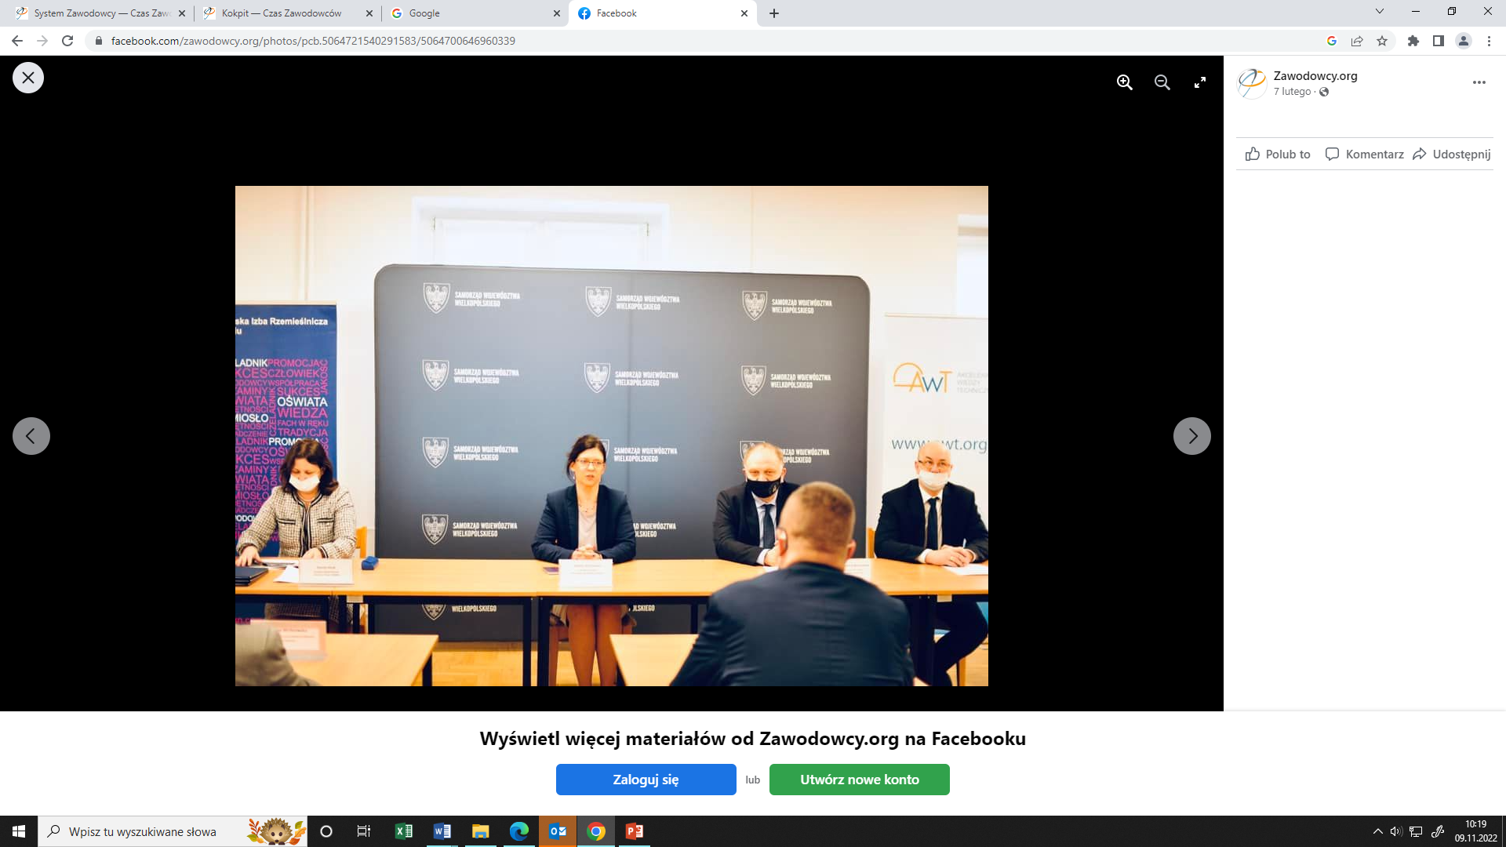
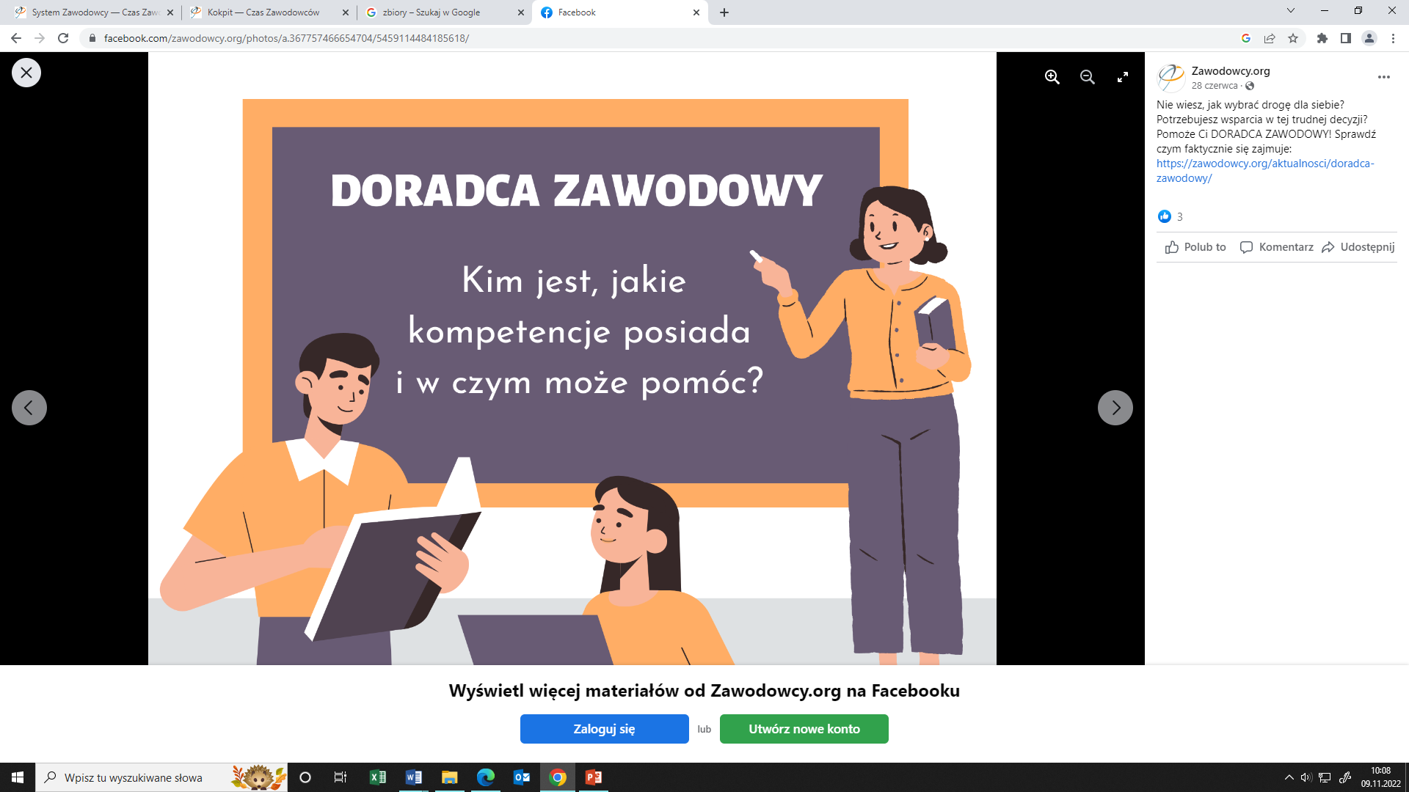
Komunikacja
Spotkanie „Biznesu” z „Nauką”.
Panele dyskusyjne

Slide 15
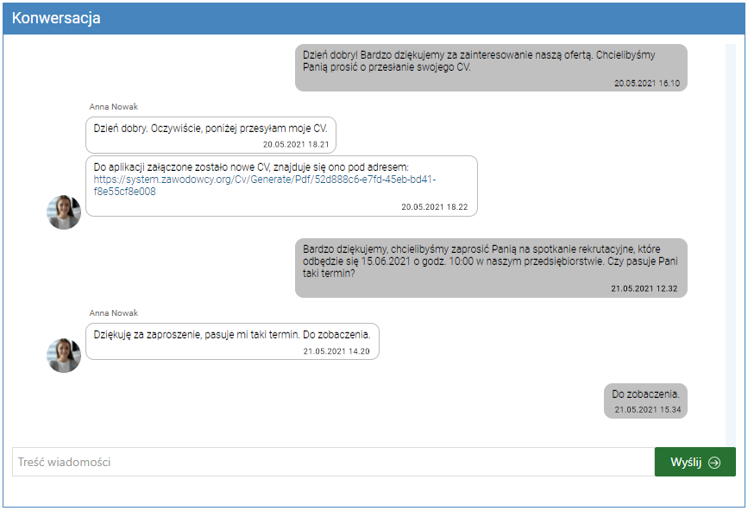
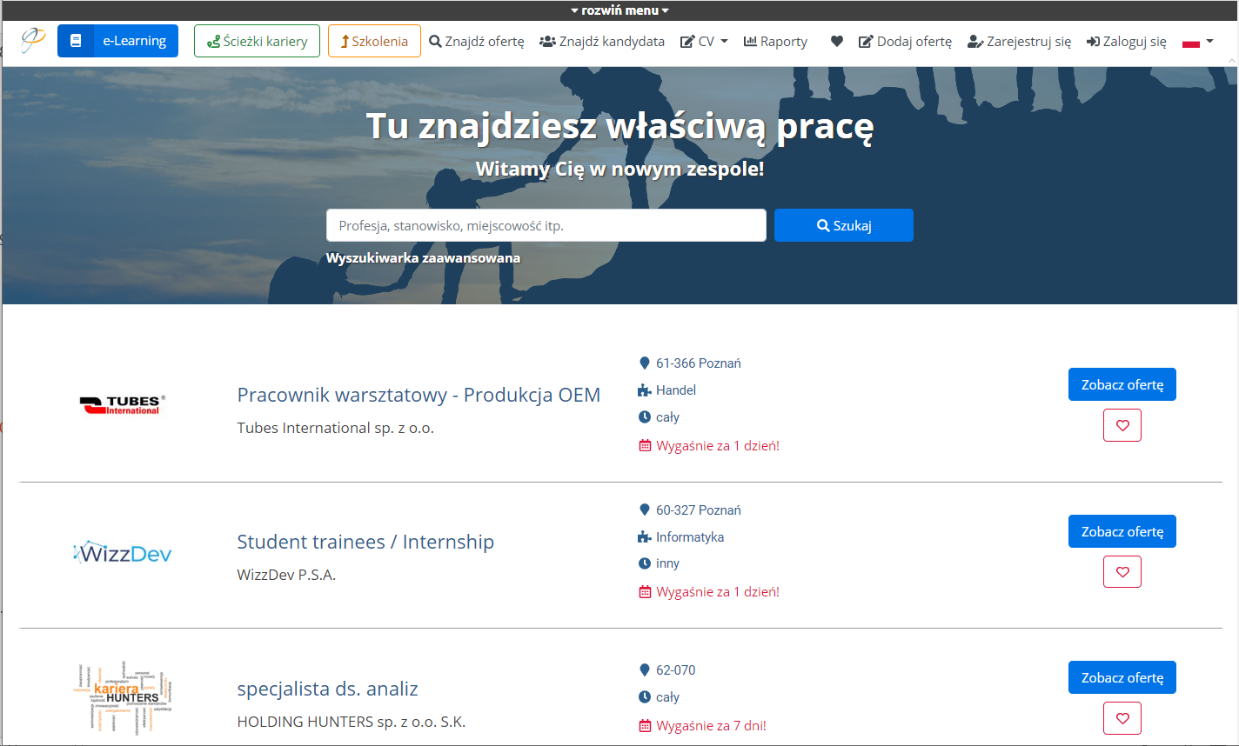
Oferty pracy, praktyki, stażu
Chat z pracodawcą

Slide 16
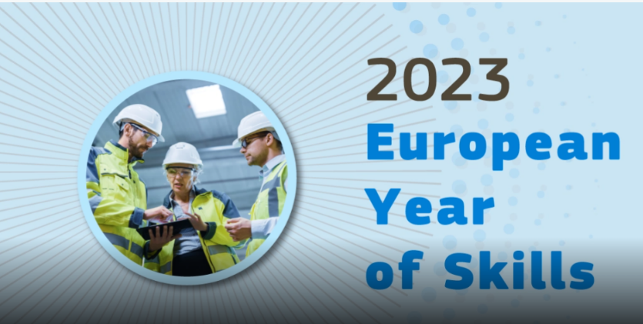
Szkolenia
Materiały informacyjne, raporty, migawki

Slide 17


Projekt współfinansowany ze środków Unii Europejskiej
w ramach Europejskiego Funduszu Społecznego

